Slide 1
МДК. 04.01 Внедрение и поддержка компьютерных систем

Slide 2
Компьютерные системы – комплекс компьютерного, активного сетевого оборудования, системного и офисного программного обеспечения, необходимого для успешного функционирования комплексной автоматизированной системы предприятия.

Slide 3
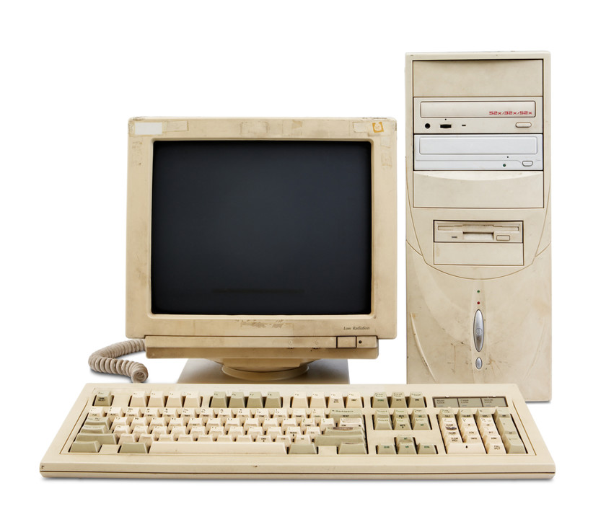

Slide 4
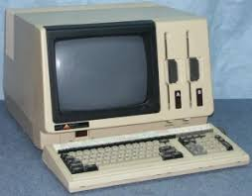

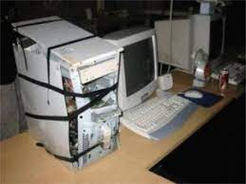


Slide 5

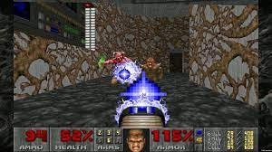


Slide 6
ГОСТ Р ИСО/МЭК 12207-2010. Основные методы внедрения программного обеспечения и компьютерных систем

Slide 7
ГОСТ Р ИСО/МЭК 12207-2010. Информационная технология. Системная и программная инженерия. Процессы жизненного цикла программных средств
Настоящий стандарт идентичен международному стандарту ИСО/МЭК 12207-2008* "Системная и программная инженерия. Процессы жизненного цикла программных средств«
Настоящий стандарт, устанавливает общую структуру процессов жизненного цикла программных средств, на которую можно ориентироваться в программной индустрии.
Настоящий стандарт определяет процессы, виды деятельности и задачи, которые используются при приобретении программного продукта или услуги, а также при поставке, разработке, применении по назначению, сопровождении и прекращении применения программных продуктов.
Настоящий стандарт устанавливает также процесс, который может использоваться при определении, управлении и совершенствовании процессов жизненного цикла программных средств.

Slide 8

Жизненный цикл программного обеспечения - период разработки и эксплуатации программного обеспечения

Slide 9

После сформировавшейся мысли о том, что компании необходимо внедрение новой информационной или компьютерной системы или произвести замену существующей системы, нужно определиться, кто этим будет заниматься. Существует несколько подходов к запуску проектов такого рода на предприятии:

Slide 10
1 . Заключение контракта с крупной компанией, внедряющей ИС. К преимуществам можно отнести опыт компании - аутсорсера и отдельных ее специалистов, а также наличие собственных проектных наработок. К недостаткам относят стоимость работ, возможную текучку кадров и возможность того, что за громким именем могут стоять не самые лучшие специалисты;
2. Приглашение небольшой, региональной IT-компании. Однозначным плюсом является высокая вероятность того, что внедрение автоматизированной информационной системы станет приоритетным проектом для нее. Если проект предстоит крупный, а значит долгий, стоит опасаться внезапных смен руководства, специалистов.

Slide 11
3. Внедрение силами собственного IT-отдела. В этом варианте привлекает отсутствие дополнительных трат, постоянная связь со специалистами и возможность лично управлять проектом. Однако тут кроется и большая опасность – специалисты IT-отдела, зачастую зависящие от пользователей и руководства, полностью ориентируются на их решения, в том числе не всегда правильные;
4. Приглашение эксперта. Отличный способ сэкономить и получить специалиста в нужной области. К недостаткам можно отнести необходимость высокой организованности всех сотрудников компании, зависимость успеха от одного человека и формальную ответственность за проект.

Slide 12
Этапы внедрения компьютерных систем.
Основные этапы внедрения компьютерных систем: 1. Обследование 2. Разработка технического задания 3. Настройка системы (программного продукта) 4. Тестирование системы 5. Опытная эксплуатация 6. Промышленная эксплуатация

Slide 13
Первый этап проекта – диагностика предприятия или его обследование.
Под обследованием подразумевается диагностика на предприятии всех процессов, которые будет охватывать будущая система.
Количество дней для обследования может быть разным в зависимости от масштаба и функциональности создаваемой системы на основе выбранного программного продукта.
В первую очередь необходимо определить цель внедрения. Многие руководители высшего звена поверхностно относятся к этому этапу, но на самом деле он задает направление всему внедрению
Обычно на обследование отводится от 1 недели до 1 месяца ( средняя продолжительность этапа «обследование» – 2 недели).

Slide 14
Второй этап проекта внедрения программного продукта – разработка технического задания. Техническое задание (ТЗ) включает в себя описание всех справочников системы, всех алгоритмов дейсвтий, отчетных форм по внедрению, АРМ (Автоматизированных рабочих мест) пользователей и описание разграничения прав доступа пользователей.
Разработка технического задания занимает от 1 до 3 месяцев (средняя продолжительность этапа «разработка технического задания» - 1,5-2 месяца).

Slide 15
Третий этап проекта – настройка системы (автоматизация). Настройка системы включает в себя формирование основного функционала системы, настройка всех рабочих мест, ввод пользователей системы и настройка прав доступа.
Продолжительность данного этапа напрямую зависит от квалификации специалистов и от уровня сложности поставленной задачи. Среднее время, отводимое на настройку системы, составляет 1 -1,5 месяца.

Slide 16
Четвертый этап проекта – тестирование программного продукта (системы). Тестирование системы включает в себя подготовку демонстрационного примера, проведение теста и исправление обнаруженных ошибок. В среднем на этап тестирование отводится 2 недели.

Slide 17
Пятый этап проекта – опытная эксплуатация системы. Опытная эксплуатация системы включает в себя работу с реальными данными, но при этом параллельно используется прежняя старая система.
Этот этап необходим для того, чтобы можно было сопоставить результаты работы в новой системе с результатами, которые получены были прежним способом.
В среднем на этап опытной эксплуатации занимает отчетный период равный 1-му месяцу.

Slide 18
Шестой этап проекта – промышленная эксплуатация системы.
Промышленная эксплуатация системы подразумевает переход предприятия на новый программный продукт и отказ от всех альтернативных способов работы за рамками данной системы.
Этап промышленной эксплуатации системы подразумевает организацию службы технической поддержки системы.
В рамках проекта этап промышленной эксплуатации системы обычно занимает около 1 месяца.

Slide 19
О сновные проблемы, возникающие в процессе разработки, внедрения компьютерных систем и программного обеспечения:
1. Недостаток прозрачности разработки. Данная проблема возникает при плохом планировании структуры будущей системы, что часто является последствием отсутствия нормального финансирования проекта.
2. Недостаток контроля. Не имея точной оценки процесса разработки, графики выполнения работ срываются, а установленные бюджеты превышаются; сложно оценить объем проделанной и оставшейся работы.

Slide 20
3. Недостаток мониторинга. При невозможности наблюдать за ходом развития проекта, невозможно также контролировать и процесс разработки в реальном времени.
4. Недостаточная надежность системы разработки программного обеспечения. Самая сложная задача — поиск ошибок и их исправление. Так как количество ошибок в программах неизвестно, то неизвестна продолжительность отладки программ и нет гарантии отсутствия багов в программах.
5. Отсутствие гарантий на программы. Гарантия качества любого товара или услуги — это проблема выбора поставщика товара/ услуги.

Slide 21
Задание
1. Конспект темы (презентации)
2. Найти и определить классификацию компьютерных систем.

